Slide 1
The Bible, Science and the Paranormal
聖經，科學與超自然現象
John Oakes
January, 2012
Hong Kong

Slide 2
SUPERNATURAL PHENOMENA?
超自然現象
Divining 占卜 Occult 神秘學 Miracles神蹟 Magic魔法
Poltergeist 喧鬧鬼 Spirits幽靈 Hauntings Ghosts鬼上身
Telekinesis心靈傳動 ESP第六感 Psychic Ouija靈應牌
Reincarnation輪迴 UFO不明飛行物體 Auras靈氣 Angels天使 Clairvoyance千里眼 Parapsychology心理玄學Exorcism驅魔 Shadow People 黑影人 Mediums巫師 Astrology占星學 Spirit Photography鬼魂攝影
Demons惡魔 Afterlife來生
Near Death Experiences生命瀕死體驗

Slide 3
PARANORMAL超自然現象
Experiences that lie outside the range of normal experience or scientific explanation.
超越正常及科學能解釋的體驗

Slide 4
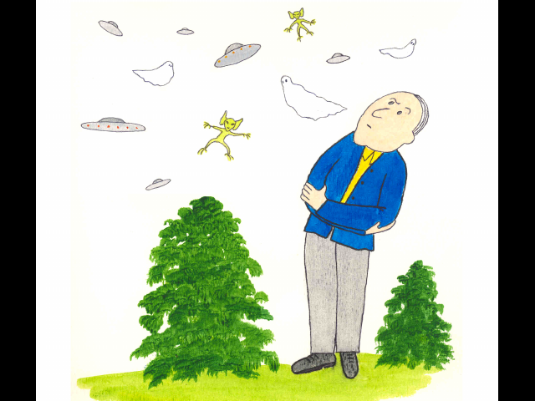

Slide 5
Possible Points of View on Claims of the Supernatural
超自然現象的可行理據
#1 The phenomenon is real. 那些現象是真實的
#2 The phenomenon was real in the past, but is not today. 那些現象在過去是真，現在是假的。
#3 The entire claim is a scam. It is not real.所有都是詐騙，全是假的。

Slide 6
Possible Explanations
Hoax惡作劇
Natural Phenomenon 自然現象
Supernatural 超自然

Slide 7
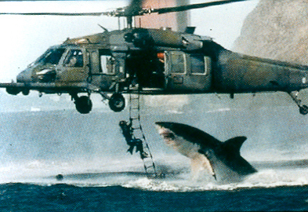

Slide 8
Kinds of Evidence 不同的證據
Empirical/Scientific 以經驗觀察 / 科學為依據的
Rational/Logical/Critical Thinking 理性 / 邏輯 / 批判思維
Biblical 聖經的角度

Slide 9
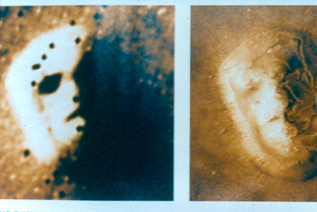

Slide 10

We cannot completely trust our senses
我們不能絕對相信我們的視覺

Slide 11


Slide 12
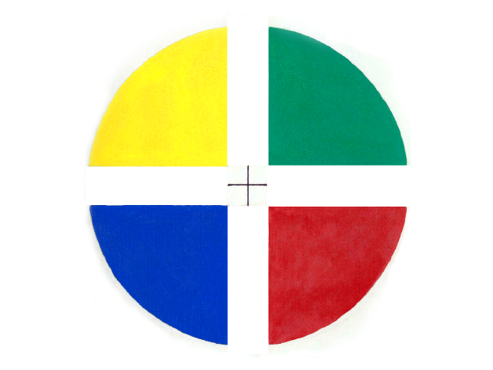

Slide 13
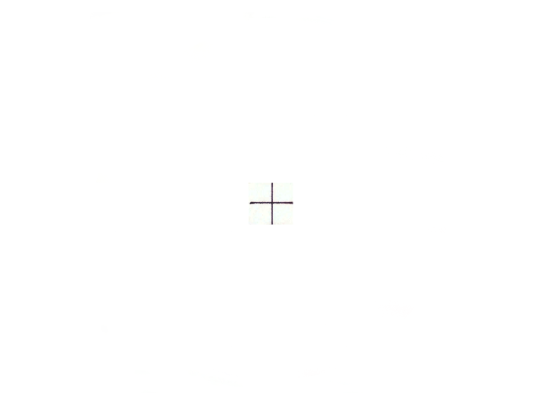

Slide 14
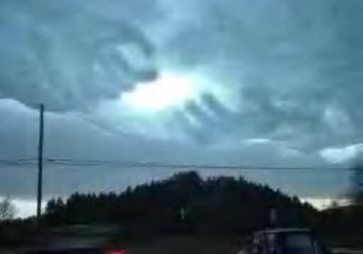

Slide 15
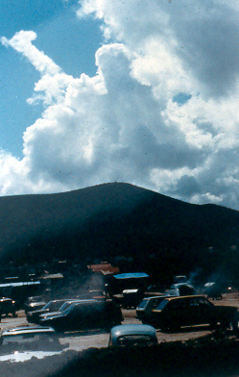

Slide 16
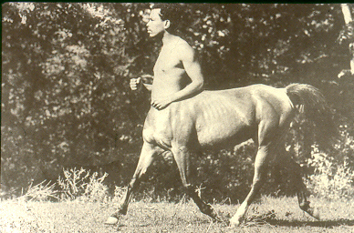

Slide 17
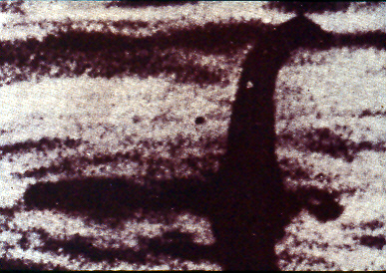

Slide 18
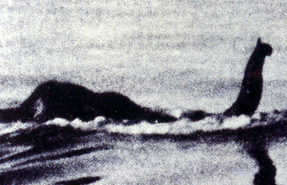

Slide 19
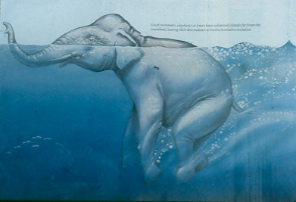

Slide 20
Categories of Possible Paranormal Phenomena 由可能的超自然現象的分類
Aliens 外星人
Angels 天使
Apparitions, consulting the dead. 亡靈，與死人對話
Astrology, divination 占星學，占卜
Prophecy, Dreams. 預言，報夢
Demons, Exorcism. 惡魔，驅魔
Ghosts, Reincarnation. 鬼怪，輪迴
Out of body experiences. 靈魂出竅
Miracles. 神蹟

Slide 21
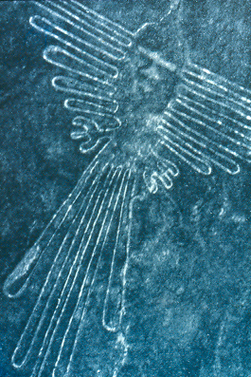
1. Aliens, UFOs and Ancient Astronauts
外星人，不明飛行物體，遠古太空人

Slide 22
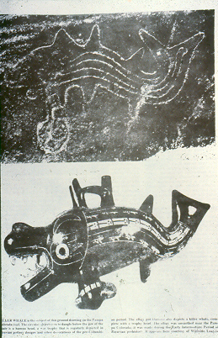

Slide 23
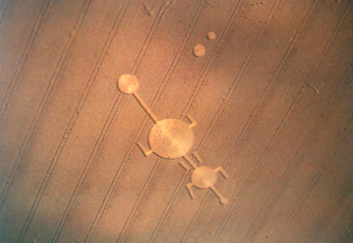

Slide 24
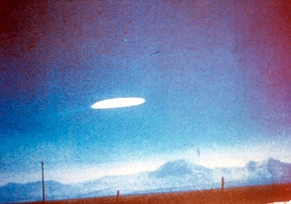

Slide 25
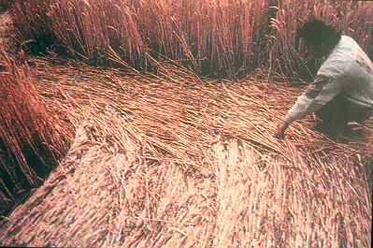

Slide 26
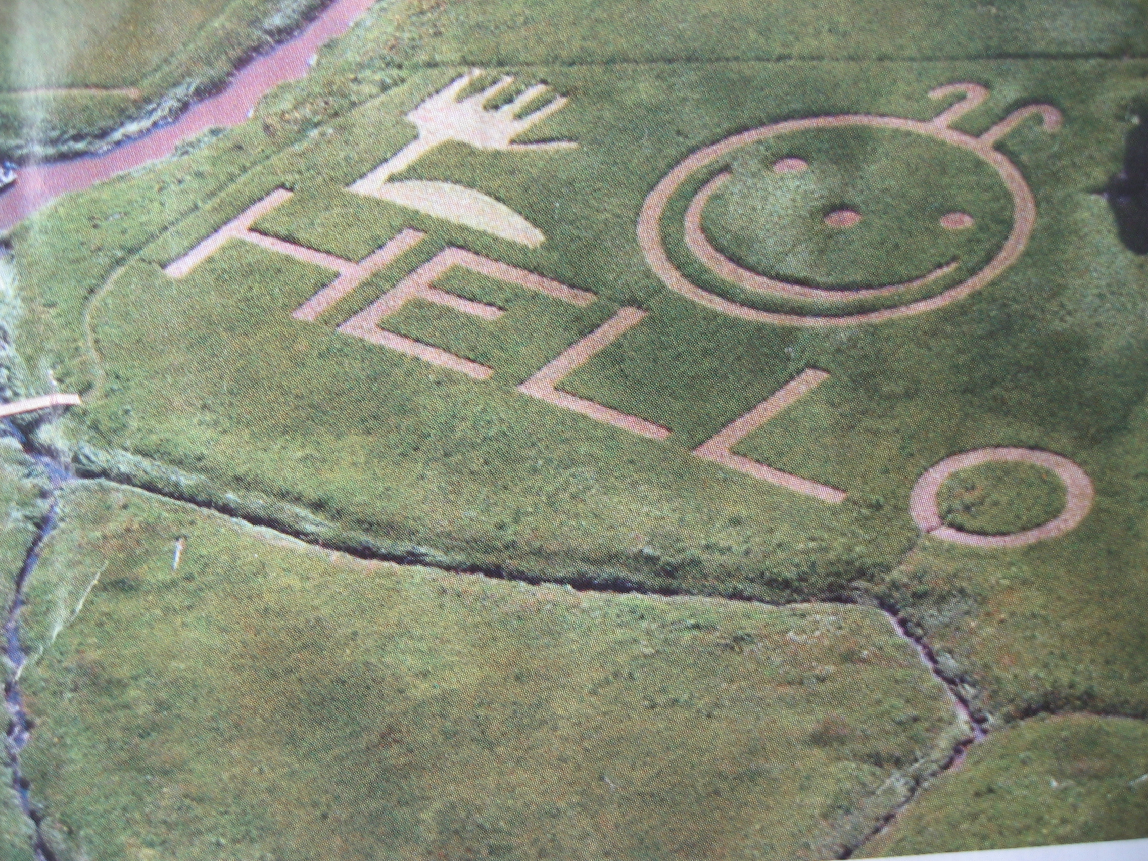

Slide 27
1. Aliens UFOs and Ancient Astronauts
Empirical/Scientific Evidence: anecdotal only以經驗觀察 / 科學為依據的：只是觀察
Rational: Unlikely 理性 ：不太可能的
Biblical: None 聖經的角度：無

Slide 28
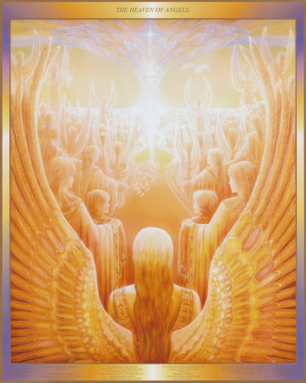
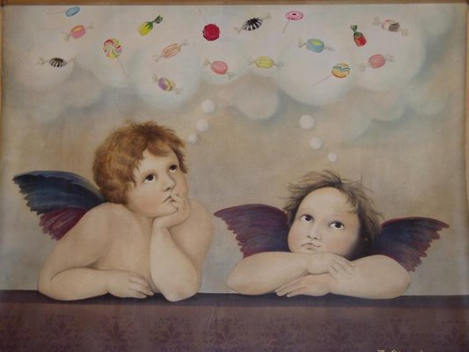
2. Angels天使

Slide 29
The Bible and Angels 聖經及天使
Bible: Angels are real. They are lesser beings than we are (although some are very powerful) Hebrews 1:14 聖經：天使是真的，神創造他們比人微少一點（雖然他們非常有能力）希伯來書1:14
Angels are messengers Hebrews 1:14 天使是使者
Angels have names Gabriel, Michael (Uriel, Ariel, etc) 天使有名字如加百利, 米迦勒

Slide 30
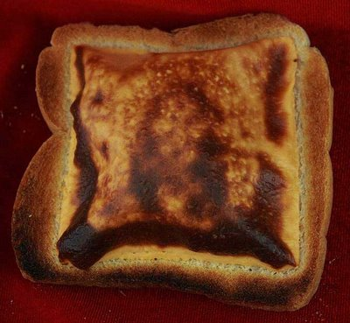
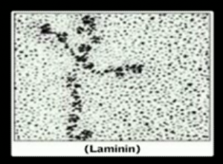
3. Apparitions, Mediums 亡靈，巫師
Grilled Cheese Jesus炙過的芝士耶穌

Slide 31
3. Apparitions, Mediums 亡靈，巫師
Lourdes盧爾德的聖母像, Medjugorge 默主哥耶, Virgin of Guadalupe瓜德露聖母
Jesus appears to the disciple. 耶穌向門徒顯現
Saul and the Witch of Endor 掃羅及隱多珥交鬼的婦人

Slide 32
EXODUS 22:18
出埃及記22:18
“Do not allow a sorceress to live.”
行 邪 術 的 女 人 、 不 可 容 他 存 活 。

Slide 33
Warnings Against Involvement in the Occult/Paranormal 聖經對參與神祕學 / 超自然力量的警告
Deut 18:10-11 申18:10-11
2 Chron 33:6 歷下33:6
Micah 5:12 彌5:12
1 Sam 15:23 撒上15:23
Gal 5:20 加5:20
Lev 19:31 利19:31
Lev 20:6 利20:6
Lev 20:27 利20:27
2 Kings 21:6 王下21:6
Isa 8:19 賽8:19
Isa 19:3 賽19:3
Dan 2:10 但2:10
Exodus 7:11,22 8:7,19 9:11 出7:11,22; 8:7,19; 9:11

Slide 34
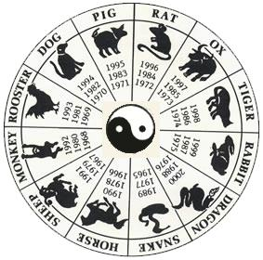
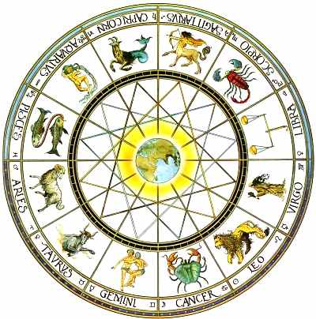
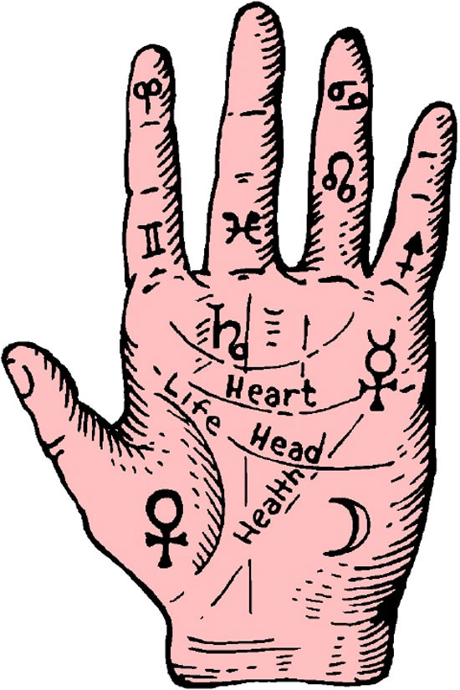
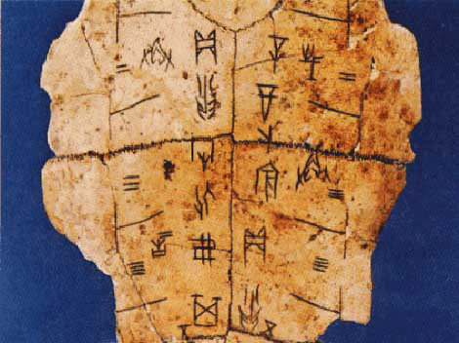
4. Astrology, Divination占星學, 占卜學

Slide 35
4. Astrology, Divination 占星學, 占卜學
Completely Illogical 完全不合邏輯的
The Bible: These are frauds. 聖經：這些是騙局
They represent a lack of faith in God. 這些代表對神沒有信心

Slide 36
5. Prophecy, Dreams 預言，報夢
Many biblical examples, both of prophecies and dreams coming true. (Daniel, Revelation, etc.) 很多聖經的例子，預言及夢境都成真（但以利書，啓示錄等等）
The Biblical prophet had an extremely high standard of accuracy. Deuteronomy 13:1 聖經中的先知有高度的準確度（申命記13:1）
Modern day prophets are frauds. 現代的先知全是騙局
Interpretation of dreams is extremely subjective. 解夢是極之主觀的
Might God speak to us through a dream? Maybe… 神會透過夢境與我們對話嗎？ 可能……

Slide 37
The Bible: Test such claims
聖經：考驗那些說法
1 John 4:1 “Do not trust every spirit my friend, but test the spirits to see if they come from God.”
約一 4:1 親 愛 的 弟 兄 阿 、 一 切 的 靈 、 你 們 不
可 都 信 ． 總 要 試 驗 那 些 靈 是 出 於 神 的 不
是 ． 因 為 世 上 有 許 多 假 先 知 已 經 出 來 了 。
2 Thess 2:2 Do not be easily alarmed by prophecies. 帖後2:2 我 勸 你 們 、 無 論 有 靈 、 有 言 語 、 有 冒 我 名 的 書 信 、 說 主 的 日 子 現 在 到 了 、 不 要 輕 易 動 心 、 也 不 要 驚 慌 。

Slide 38
The Bible: Do not be deceived
聖經：不要被蒙蔽
1 Timothy 4:1 提前4:1
“God’s spirit specifically tells us that in later times some will desert the faith because they continuously give their attention to deceiving spirits and demonic teachings” 聖 靈 明 說 、 在 後 來 的 時 候 、 必 有 人 離 棄 真 道 、 聽 從 那 引 誘 人 的 邪 靈 、 和 鬼 魔 的 道 理 。

Slide 39

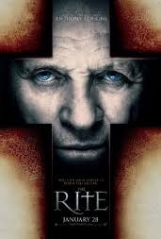
6. Demons, Exorcisms 魔鬼，驅魔

Slide 40
6. Demons, Exorcisms 魔鬼，驅魔
Few if any examples in the Old Testament. 舊約只有很少的例子
Many examples in the New Testament, especially in the ministry of Jesus. 有很多例子在新約，特別在耶穌傳道的時候
Might demon possession have ceased today? (Revelation 20:2) 鬼俯身在現今會停止嗎？（啓20:2）
Powerful anecdotal evidence. 強而有力觀察性證據
What about exorcisms? 那驅魔呢？

Slide 41
Demons, Exorcisms, cont. 魔鬼，驅魔
Conclusion: Satan and demons are real. 總結：撒旦與魔鬼是真實的
Satan and demons are not a “personification” of evil or of our sinful nature. 撒旦與魔鬼並不是我們罪性的化身
But… God is in control. 但… 神是掌權的
A Christian cannot be possessed by a demon. 一個基督徒不能被魔鬼上身
Help on this topic: 對這題目的更多幫助：
  www.evidenceforchristianity.org
  search Denice MacKenzie

Slide 42
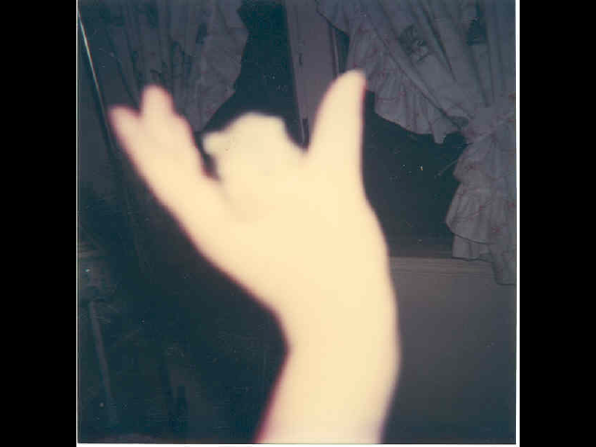
8. Ghosts, Reincarnation 鬼魂，輪迴
A real
ghost?
真的鬼？

Slide 43
8. Ghosts, Reincarnation 鬼魂，輪迴
Definition: The disembodied spirit of a now-dead person still here on the earth. 定義：一個已死的人的靈魂仍在世上徘徊
Scientific Evidence: Weak or nonexistent. 科學證據：很微弱
Bible: Ghosts, as defined above, are not real. 聖經：鬼魂，根據以上的定義，是不真實的
  Hebrews 9:27 Just as man is destined to die once, and after that to face judgment. 希9:27按 著 定 命 、 人 人 都 有 一 死 、 死 後 且 有 審 判 ．
  Associated with pantheistic world view. 與泛神論聯繫
  The dead go to Sheol/Hades (Luke 16:19-31 for example) 已死的人是去陰間的 （路16:19-31）

Slide 44
Ghosts, Reincarnation (cont.) 鬼魂，輪迴
What about the anecdotal evidence? Work of demons? 那些觀察性證據如何解釋呢？魔鬼的工？
Biblical advice: Stay away from such things. 聖經的意見：遠離這些事

Slide 45
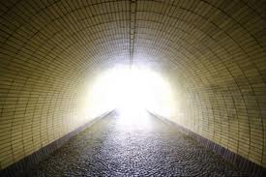
8. Near-Death and Out-of-Body Experiences
生命瀕死及靈魂出竅體驗
Is there a light
at the end of
the tunnel?
在隧道的末端是否有強光呢？

Slide 46
8. Near Death and Out-of-Body Experiences生命瀕死及靈魂出竅體驗
More than 50% of Americans believe that these are real and have some relevance to life after death. 超過一半美國人相信死後仍然有生命
These experiences are more or less completely explainable by science. 這些經歷大致上能完全用科學去解釋
Do not put your trust in these stories. Put the trust for your soul in God’s hands. 不要相信這些故事，我們應信靠神的手是掌管我們靈魂的

Slide 47
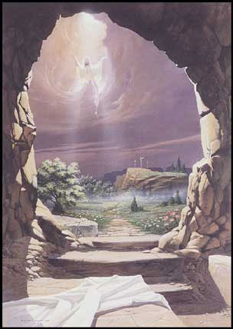
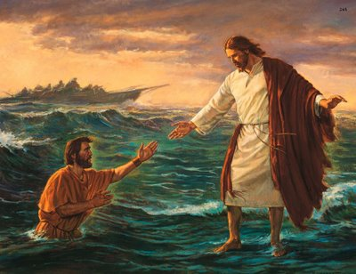
9. Miracles 神蹟

Slide 48
9. Miracles 神蹟
By definition, these are paranormal phenomena. 根據定義：這些是超自然現象
Very strong biblical support for miracles. 神蹟有強而有力的聖經去支持
Science can neither prove or disprove the reality of miracles. 科學不能證明也不能反證神蹟的真實性
Evidence for Old Testament miracles. 舊約神蹟的證據

Slide 49
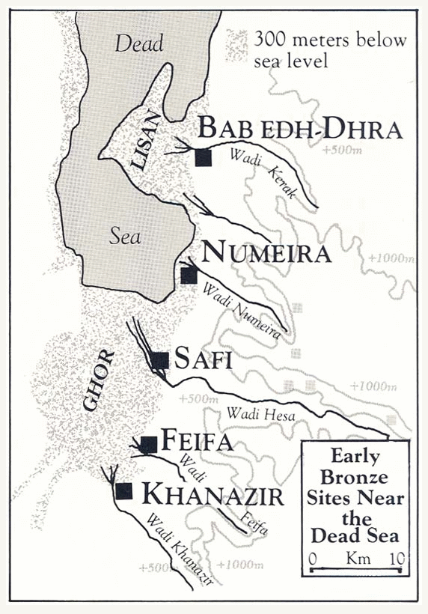

Slide 50
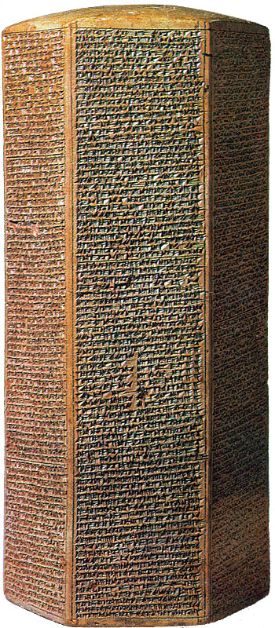
The Sennacherib Cylinder or Taylor Prism British Museum, London (2 Kings 18) 691 BC西 拿 基 立 柱，大英博物館（王下18）
As to Hezekiah the
Jew… I made him…
“like a bird in a
cage”
至於猶太王希西家… 我將他…..“如鳥綑在鳥籠”

Slide 51
Miracles (cont.) 神蹟
Conclusion: Miracles are real. 總結：神蹟是真實的
What about modern-day miracles? 那麼，現今神蹟呢？
We need to put our trust in God, not in miracles. 我們需要將信心放在神身上，不是放在神蹟上

Slide 52
Conclusion 總結
Many, but not all claims of the paranormal are not real. 很多所謂的超自然現象並不是真實的
The Christian does not need to fear such things as ghosts, demons, witchcraft, prophecies, etc. because God is in control. 基督徒絕對不需要害怕超自然現象如鬼魂，魔鬼，巫術，預言等等，因為神是掌權的。
John 14:1f “Trust in God. Trust also in me. In my Father’s house there are many rooms… I am going there to prepare a place for you… 約14:1 你 們 心 裡 不 要 憂 愁 ． 你 們 信 神 、 也 當 信 我 。在 我 父 的 家 裡 、 有 許 多 住 處 ． 若 是 沒 有 、 我 就 早 已 告 訴 你 們 了 ． 我 去 原 是 為 你 們 預 備 地 方 去 。
www.evidenceforchristianity.org

